Slide 1


Číslo projektu | CZ.1.07/1.5.00/34.0029
Číslo materiálu | VY_32_INOVACE_06-02
Název školy | Střední průmyslová škola stavební, Resslova 2, České Budějovice
Autor | Ing. Michal Kronika
Tematický celek | Stavební mechanika
Ročník | 2. – 3.
Datum tvorby | 30. 8. 2013
Anotace | - názorný výklad nové látky a okamžité procvičení - prezentace
Metodický pokyn | výkladová prezentace na interaktivní tabuli nebo projektor
Pokud není uvedeno jinak, použitý materiál je z vlastních zdrojů autora

Slide 2
Úvod do stavební mechaniky
Historie stavební mechaniky

Slide 3
Historie vzniku stavební mechaniky
Statika i nauka o pružnosti a pevnosti jsou součástí mechaniky,
která je nejstarším odvětvím FYZIKY.
Statika je stará věda. První spisy o teorii statiky se dochovaly ze 3. stol. př. n. l. - řecký učenec Archimédes
Skutečný rozvoj statiky i nauky o pružnosti a pevnosti začíná v novověku v 16. - 17. století.
Za zakladatele je považován italský vědec
Galileo Galilei (1564-1642).
Další kteří mají zásluhu na rozvoji stavební mechaniky jsou například :
Angličan Robert Hook (17. stol.) a Issac Newton, Francouz Pierr Varingnon (17. a 18. stol.), Švýcar Leonhard Euler (18. stol.) a bratři Bernoulliovy.
V 19. a 20. stol. vynikly svými pracemi Francouz Clapeyron a Venant, Němec C.O.Mohr a Angličan J.C.Maxwell.

Slide 4
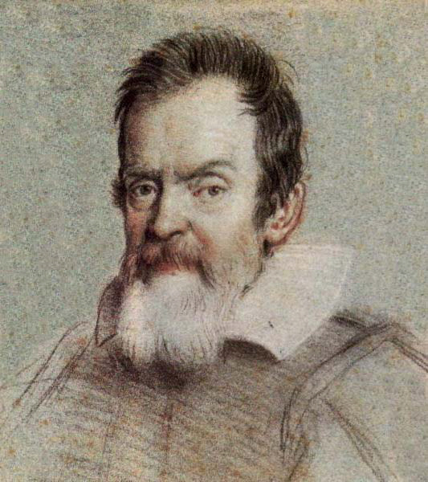
Galileo Galilei
(15. února 1564 – 8. ledna 1642)
Italský astronom a učenec, který se jako první začal zabývat pružností a pevností jako rovnocenným samostatným vědním oborem. Galileova teoretická a experimentální práce o pohybech těles spolu s prakticky nezávislou prací Keplera a Reného Descarta byla předchůdcem klasické mechaniky vytvořené Isaacem Newtonem. Byl průkopníkem v provádění pečlivých experimentů a v trvání na matematickém popisu přírodních zákonů. Určil správné matematické vyjádření zákona pro zrychlení. Dokázal také, že objekty si udržují svou rychlost, pokud na ně nepůsobí síla, nebo tření. Tento princip zahrnul Newton do svých zákonů pohybu (1. zákon).

Slide 5
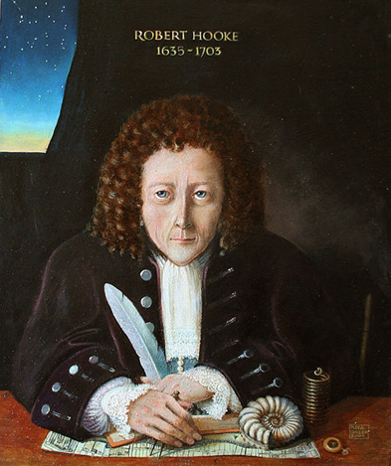
Robert Hook
(18. červenec 1635 – 3. březen 1703)
byl anglický tzv. „renesanční muž“, jehož záběr byl ohromný.
Známý je jeho fyzikální zákon (Hookeův zákon) o přímé úměrnosti velikosti deformace a napětí v deformovaném tělese.
Mezi jeho vynálezy dnes běžně používané patří:
anemometr, teploměr, univerzální kloub, vodováha, hodiny na pružinu a hodinový nepokoj, irisová clona, zaměřovací kříž u dalekohledu.

Slide 6
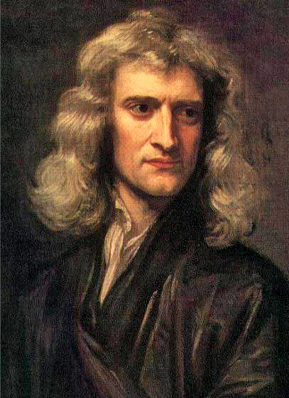
Isaac Newton
(4. ledna 1643 – 31. března 1727)
Anglický matematik, fyzik a astronom.
Zakladatel klasické mechaniky.
V mechanice především dokázal, že fyzikální zákony platí nejen na Zemi ale i ve vesmíru. Newtonovým nejznámějším objevem byly jeho
tři pohybové zákony:
Zákon setrvačnosti (1. pohybový zákon)
Zákon síly (2. pohybový zákon)
Zákon akce a reakce (3. pohybový zákon)

Slide 7
Shrnutí
Znáš nějakého učence z doby před naším letopočtem?
Ve kterých stoletích v novověku začíná rozvoj stavební mechaniky?
Uveď některé učence z novověku a jejich významné objevy.

Slide 8
Zdroj obrázků
WIKIPEDIA ARTICLE: EN:GALILEO GALILEI, Ottavio Leoni (1578–1630). wikipedia [online]. [cit. 30.8.2013]. Dostupný na WWW: http://cs.wikipedia.org/wiki/Soubor:Galileo_by_leoni.jpg
RITA GREER. wikipedia [online]. [cit. 30.8.2013]. Dostupný na WWW: http://cs.wikipedia.org/wiki/Soubor:13_Portrait_of_Robert_Hooke.JPG
HTTP://WWW.NEWTON.CAM.AC.UK/ART/PORTRAIT.HTML, Godfrey Kneller. wikipedia [online]. [cit. 30.8.2013]. Dostupný na WWW: http://cs.wikipedia.org/wiki/Soubor:GodfreyKneller-IsaacNewton-1689.jpg

